Slide 1
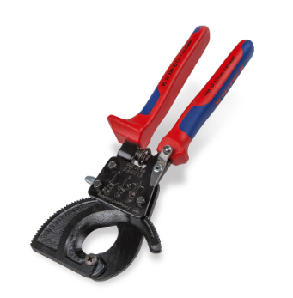
Læringsark
15.12.2020 RUH 103680 Kutt i finger ved kapping av kabel
Hva | Arbeidsoperasjonen som skulle utføres var kutting av kabler med jekkesaks, da en bit av arbeidshansken til montøren setter seg fast i jekkesaksa. Da montøren skulle vri kniven rundt på jekkesaksa glapp montøren taket og kniven lagde et kutt i lillefingeren. RUH ble ikke sendt til riktig tid.
Årsak(er) | På grunn av uoppmerksomhet kommer en liten del av hansken på lillefingeren på venstre hånd inn i gapet på jekkesaksa. Montøren tar av seg hansken for å få hansken ut av jekkesaksa ved å vri kniven rundt, glipper taket og lillefingeren kommer i kontakt med kniven. Stress pga. forsinket leveranse av materiell. Mer arbeid en planlagt Hansker var våte og fulle av gjørme
Konsekvens | Dypt kutt i lillefinger som ble sydd med 3 sting. Hendelsen medførte ikke fravær
Potensiale | Ikke potensiale utover skaden som oppsto.
Læringspunkter / forbedringsforslag
God planlegging vil i de fleste tilfeller hindre stress. Uforutsette hendelser vil alltid kunne oppstå og da er det viktig å fokusere på arbeidsoppgavene. Viktig å benytte egnet verneutstyr, i dette tilfelle kuttsikre hansker. Sørge for å ha nok tilgjengelig verneutstyr, i dette tilfelle arbeidshansker og bytte ut våte hansker etter behov.

